Slide 1
Virtualizando la docencia universitaria: aspectos clave, ideas, herramientas y casos prácticos
Ponente: María Sánchez González
UNIA/ Universidad de Málaga
@cibermarikiya | www.cibermarikiya.com
Curso de Formación Complementaria en Metodología didáctica y técnicas docentes para la educación en línea. Universidad Internacional de Andalucía (Sede La Rábida), abril de 2021.

Slide 2
Sobre mí:
María Sánchez González
Técnico de Innovación en @uniauniversidad, profesora asociada doctora e investigadora en Periodismo en @infouma y organizadora de @databeersMLG
www.cibermarikiya.com | @cibermarikiya |m.sanchezgonzalez@gmail.com

Slide 3
Sobre este bloque:
Facilitar a los docentes universitarios su labor, en lo referente a la planificación e impartición de sus asignaturas bajo modalidad semipresencial/virtual…
proporcionando claves, estrategias, herramientas y casos prácticos relacionados con el diseño de actividades y recursos de aprendizaje, la tutorización y la evaluación formativa de estudiantes en red.

Slide 4
Estructura
Sesión 1
Exposición inicial de contenidos
(2,5 h)
1
Introducción: fórmulas de enseñanza- aprendizaje en red e innovación holística
2
Diseño de e-learning o virtualización como proceso estratégico
3
Toma de decisiones: enfoques e ideas para innovar y aportar valor a la enseñanza en red
Sesión 2
Fin de contenidos, consultas y asesoramiento personalizado
(2,5 h)
Comunicando lo anterior al alumnado
4
El modelo de la UNIA
Programación docente, guías didácticas y video-guías.

Slide 5
Razones de digitalización ESTRATÉGICA de enseñanzas universitarias (a.C.)
Cambio cultural, transformación digital y viabilidad tecnológica: implantación de campus virtuales y otras herramientas como complemento a docencia presencial, evolución de tecnologías de E-A (fácil uso, open source…).
Demanda de los propios estudiantes, especialmente en posgrados y formación permanente: flexibilidad, conciliación profesional/ personal, ubicuidad...
Oportunidad de sumar a las instituciones: ampliar comunidades universitarias e internacionalizarse, contribución a marca digital y a prestigio global, contar con nuevos expertos/as...
Notes:
el potencial del elearning… sabido por todos...Superación de barreras espaciales y geográficas; flexibilidad temporal y posibilidad de compaginar con otras actividades...

Slide 6
Reflexiones tras la virtualización TÁCTICA de la docencia (p.C.)
¡Aprendizaje y superación de barreras!
Docentes y estudiantes más e-competentes.
Cercanía en tiempos de distancia social.
Virtualizar no tiene por qué suponer una pérdida de calidad/ peores resultados.
¡Puesta en valor del e-learning!
Conciencia acerca del esfuerzo técnico y docente y los recursos necesarios (brecha digital).
Los docentes “pioneros”, “mentores”, y las instituciones con experiencia, “líderes” en apoyo y toma de decisiones (ej. CRUE).
Aunque no es lo mismo virtualización sobrevenida o de emergencia que enseñanza en red planificada ad hoc, ha sido toda una experiencia...

Slide 7
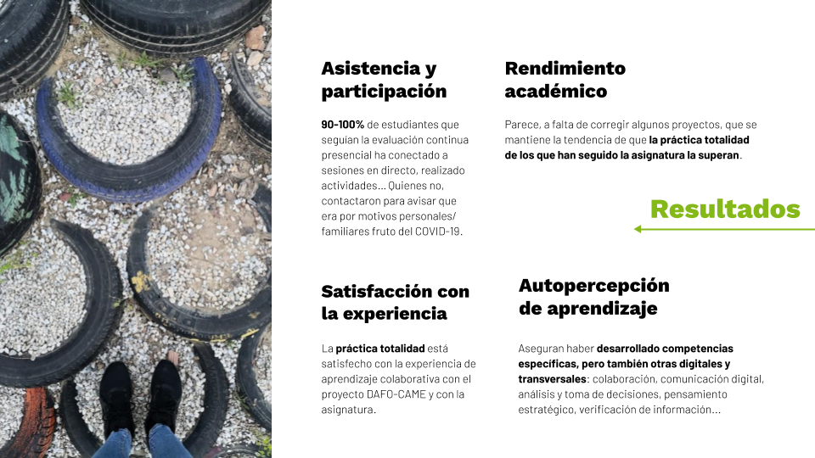
Recurso adicional
Sánchez, M. (2020). "#ecap1920 #periodismoUMA. Virtualización táctica basada en la práctica, la colaboración y la evaluación continua para acortar distancias".
Ponencia invitada a webinar para profesorado de la UMA, 21 mayo 2020.
Presentación: https://bit.ly/396pO6D

Slide 9
1. Fórmulas de enseñanza-aprendizaje en red. El modelo de la UNIA
Cursos virtuales, b-learning y TICs como apoyo a la docencia presencial
Visión holística de la innovación

Slide 10
Modalidades de enseñanza-aprendizaje en red
programas virtuales
(e-learning)
programas semipresenciales
(b-learning)
TICs como apoyo a docencia presencial
¡Y virtualización táctica o ágil de la docencia por causas sobrevenidas!
El Campus Virtual y otras herramientas (webconferencia, edición colaborativa online…) llegaron al aula para quedarse.
Impartidos totalmente online (campus virtuales, videoconferencia y otras herramientas)
¡Distintos modelos, con más o menos “peso” de lo virtual y, por tanto, distinto planteamiento!

Slide 11
Caso práctico de b-learning: modelos en UNIA (a.C)
Cursos semipresenciales donde prima lo virtual (=programas online con apoyo presencial)
Secuencia de actividad de aprendizaje online a lo largo de un periodo determinado, en las que lo presencial (ej. sesión semanal) supone un apoyo (ej. posgrados con Colegios profesionales)
Cursos semipresenciales donde prima lo presencial
Campus Virtual y/o otras herramientas con una finalidad concreta (presentación previa a aprendizaje online, tutorías…), recogida y computada con determinada carga lectiva, como complemento/apoyo a la enseñanza presencial a lo largo del programa.
Cursos presenciales con módulos/ asignaturas virtuales
Impartición de módulos/asignaturas (con nº de ETCS concreto) totalmente online, por su naturaleza/especificidad, dentro de un programa presencial o semipresencial que también usa el campus virtual (ej. M.O. de Relaciones Internacionales de la UNIA).
Cursos virtuales con módulos/ asignaturas o determinadas actividades presenciales
La mayoría del programa, en el tiempo, tiene lugar online para facilitar su seguimiento a determinados estudiantes; y la presencialidad se concentra en un módulo/periodo concreto (ej. programas de La Rábida en la UNIA) o para determinada finalidad (ej. prácticum en M.O de Actividad Física).

Slide 12
Caso práctico: contexto y modelo de enseñanza virtual de la UNIA
Particularidades clave como Universidad en red
ENSEÑANZA ONLINE
ESTRUCTURA
PROFESORADO Y ALUMNADO
Metodología flexible
Uso pionero del campus virtual en todos los posgrados (<2007)
Formación de posgrado y formación permanente mayoritariamente virtual/ semipresencial
Sedes en distintas ubicaciones
Trabajo en red
Colaboración entre vicerrectorados, áreas...
...
Docentes con perfiles híbridos: académicos y profesionales (los mejores en su disciplina)
Dispersos geográficamente
Cambiantes
Notes:
a diferencia del anterior, aquí pensamos en e-learning...

Slide 13
Caso práctico: contexto y modelo de enseñanza virtual de la UNIA
Enfoque holístico
¡No basta con innovación tecnológica ni educativa, también los procesos y otros aspectos organizativos pueden sumar o restar!
Implicación del equipo de gobierno y distintas áreas para asegurar la calidad de la docencia en la Universidad y la coherencia entre sus distintos títulos.
Ejes del modelo de enseñanza virtual de la UNIA
TECNOLOGÍAS Y HERRAMIENTAS
DIDÁCTICO- METODOLÓGICO
FORMATIVO Y DE APOYO/ GUÍA
ORGANIZATIVO Y PROCEDIMENTAL
Innovación educativa al servicio de la formación del profesorado
Innovación en gestión y en comunicación interna
Innovación tecnológica y mejoras de campus virtual
Innovación didáctica y metodológica
Notes:
a diferencia del anterior, aquí pensamos en e-learning...

Slide 14
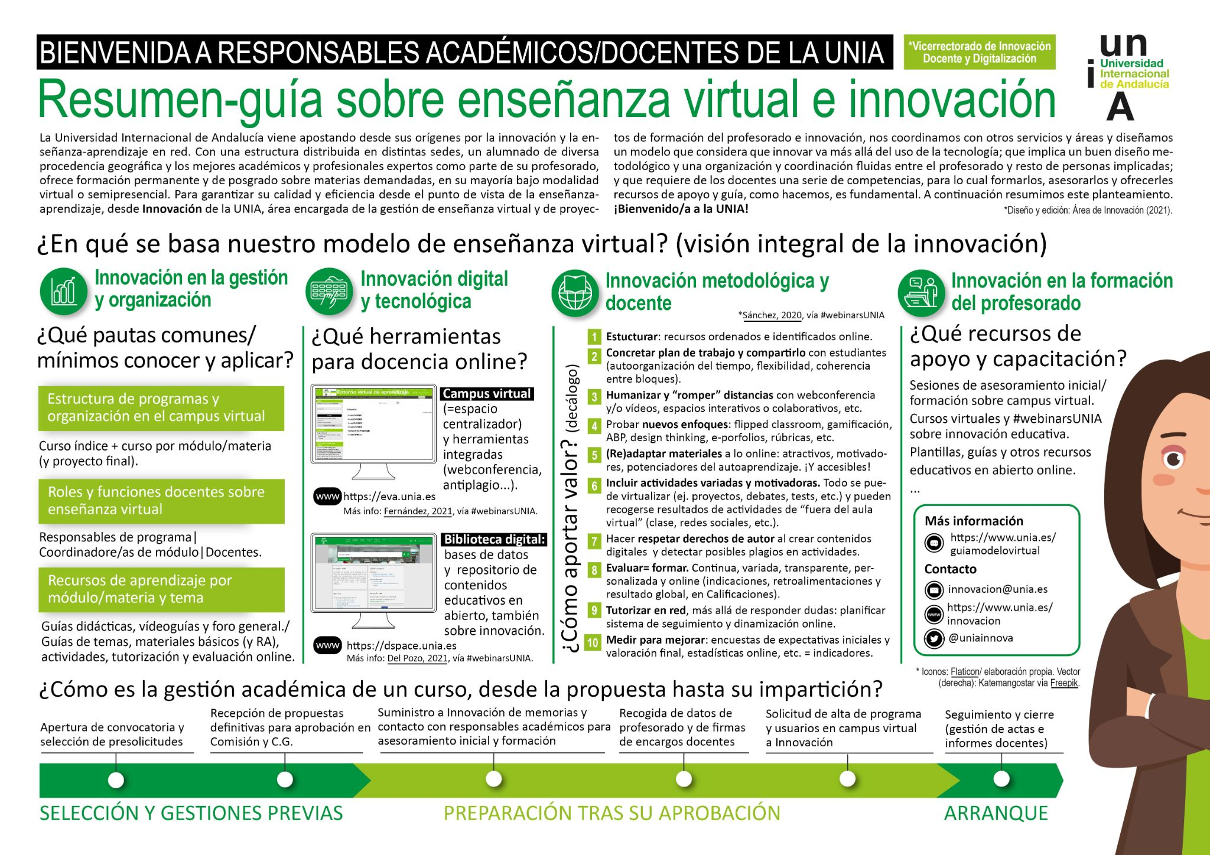
Acceso y descarga gratuita vía: www.unia.es/resumenmodeloybienvenidaprofes

Slide 15
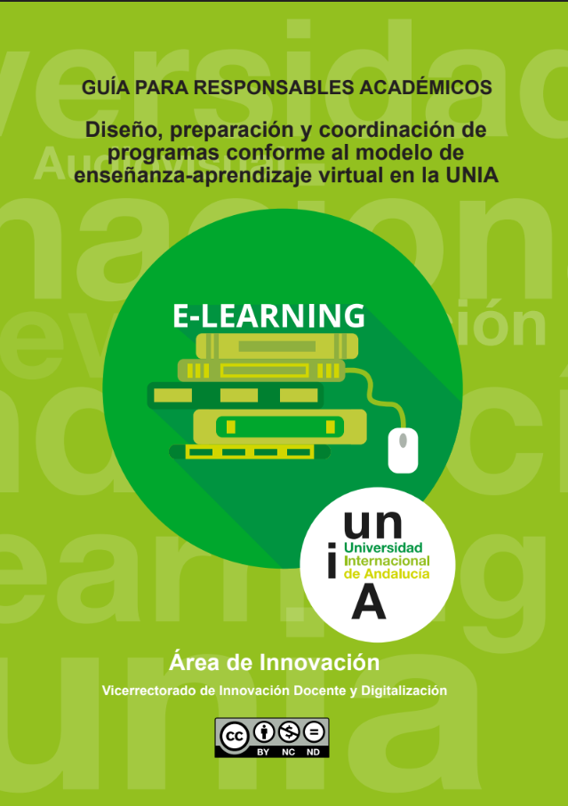
Más info y RA
Área de Innovación UNIA (2020). Guía para responsables académicos sobre el modelo de enseñanza virtual de la UNIA.
Acceso y descarga gratuita vía: https://www.unia.es/guiamodelovirtual

Slide 16
2. Diseñar e-learning o virtualizar como proceso estratégico
Bases para la toma de decisiones y la importancia de planificar

Slide 17
Antecedentes/ diagnóstico
Pasos dados en enseñanza virtual en la Universidad
a.C.
d.C.
De virtualización táctica o ágil de la docencia por causas sobrevenidas (2019-20) a modelos semipresenciales planificados (2020-21) y fácilmente adaptables a lo virtual (posibles nuevos confinamientos/ empeoramiento de la pandemia)
Tics como apoyo a la docencia presencial: docentes “early adopters”

Slide 18
Decisiones y prospectiva
Objetivo/ Visión
Visión a medio plazo
Escenario bimodal/
semipresencial
Modelos “híbridos”, conectados e innovadores donde desaparezcan las fronteras entre lo físico y lo virtual y las TICs estén al servicio del aprendizaje activo y significativo del alumnado y faciliten la labor al docente.
Transformación digital
Distintos escenarios, incertidumbre y toma de decisiones
Escenario virtual
Docencia totalmente online, derivada de posibles nuevos confinamientos.
“Expandir la universidad más allá de la enseñanza remota de emergencia (…)”
Pardo y Cobo, 2020
¿Qué Universidad queremos?
¡Pensar en el futuro, más allá de la Covid-19!

Slide 19
Objetivos estratégicos
De innovación tecnológica a cambio organizativo y cultural y de adaptación a adopción de la enseñanza enseñanza en Red
De modalidades a enfoques “híbridos” o “líquidos” Dans, 2020
De crisis a oportunidad y de lo táctico a lo estratégico
¡Buscar un ROI! ¡Diseño conectado y adaptado! ¡Apropiarnos de la tecnología, aportar valor añadido!

Slide 20
Visión y principios guía
Colaboración
Comunicación e interacción
Transparencia
Cercanía y “humanización”
Aprendizaje autónomo
Aprendizaje activo y significativo
Inclusión
Flexibilidad
Personalización
Atención a la diversidad
Innovación y mejora continua
…
¿Cómo mantenerlos, o impulsarlos, en modelos híbridos o virtuales?
El primer paso, un buen diseño y planificación…

Slide 22
La planificación NO está reñida con la innovación
Analizar, evaluar, tomar decisiones… durante el diseño instruccional, factor clave del éxito (Sánchez, 2017)
Diseño realista y “sistémico”
Conocer el contexto, la política de la institución, su normativa, las herramientas y recursos disponibles para el profesorado… antes de dar pasos.
Los procesos de la innovación: mejor con otros que solo (Marcelo, 2020).

Slide 23
La importancia de planificar la enseñanza en red: algunas razones
MENTE ESTRATÉGICA, ACTITUD TÁCTICA
(Sánchez, 2017)
Planificar= mejor y más rápida adaptación a cambios sobrevenidos
ENFOQUE HOLÍSTICO
TRABAJO ORQUESTADO
Asignaturas/ programas con varios docentes y otros roles, gestores… y dentro de un sistema (titulación, centro, universidad…) requieren coherencia y planificación.
Tecnologías y herramientas al servicio de la innovación didáctica y metodológica: importancia de los contenidos, recursos formativos y acción tutorial.
ROMPER DISTANCIAS
Planificar y comunicarlo a estudiantes, básico
Transparencia, romper incertidumbre, miedos...
MEJORAR LA EXPERIENCIA DEL ALUMNADO
Tanto desde el punto de vista del aprendizaje como de otros aspectos subjetivos (percepción, emociones…)
MEDIR E INNOVAR
Planificar incluye definir KPIs o indicadores clave de valoración y por tanto mejora continua

Slide 24
Bases del diseño y la planificación: por dónde empezar, qué tener en cuenta (nivel “macro” y “micro”)
Peculiaridades de enseñanza en red (potencial, claves…)
Universidad como sistema:
-Normativa/pautas macro y universitaria, centro… Modelo bimodal semipresencial; virtualizado; etc.
-Herramientas tecnológicas y recursos de apoyo disponibles en universidad.
Tipo de enseñanza y perfil de estudiantes (grados vs. posgrados y f.continua, dedicación y tiempos distintos)
La propia asignatura:
-Su enfoque y resultados a.C.
-Compromiso en Guías didácticas y “adendas”.
Aspectos a cubrir
1.Contenidos.
2.Actividades formativas (metodología de aprendizaje).
3.Procedimiento de evaluación.
4.Tutorías.

Slide 25
Caso práctico: Marco para la organización del curso 2020-21. Facultad CCCom Universidad de Málaga
“La memoria de verificación de nuestros títulos de grado y el plan de ordenación docente de la UMA establecen que cada estudiante debe recibir, en cada asignatura, 45 horas de docencia de carácter presencial (33.3 en grupo grande y 11.7 en grupo reducido), a las que hay que añadir las correspondientes derivadas de otras tareas formativas complementarias, de evaluación y de trabajo autónomo del estudiante hasta completar las 150 horas de dedicación.”
Se “subdividirá a ese estudiantado dentro de cada grupo de manera que acudirán al centro en semanas alternas –interactuando en el aula con el profesorado-, mientras que el resto del grupo, seguirá síncronamente el discurrir de la clase que ha tenido lugar en las instalaciones universitarias.”
“La planificación de la asignatura por parte del profesor/a en lo que se refiere al cronograma y diseño de actividades en cada grupo, se realizaría con la misma secuenciación que en el escenario de normalidad, únicamente teniendo en cuenta que la mitad del estudiantado se encuentra siguiendo desde casa ese contenido, por lo que se deberá ser consciente de esta particularidad y de favorecer un refuerzo a la falta de interacción en la parte de planificación de la materia dentro de las 105 horas de dedicación restantes del alumnado en caso de que ello sea necesario”
MODELO BIMODAL
equipamiento de aulas con cámaras, micrófonos, ordenador con webconferencia (y posterior grabación)
Notes:
a diferencia del anterior, aquí pensamos en e-learning...

Slide 26
Esquema-guía con algunas ideas para virtualizar
Elaboración propia, adaptado de documento de Área de Innovación, 2020, y de mi propia experiencia en la UMA
Campus virtual como espacio centralizador y webconferencia como herramienta “estrella”
Sesión en el aula con la mitad del alumnado presencialmente, emitida en directo por webconferencia para su seguimiento por la otra mitad online (“clases bimodales”)/ sesiones online síncronas por webconferencia (videoclases). Posterior grabación en su caso y subida al campus junto a material base.
Creación de test/ pruebas de autocomprobación online de su seguimiento por estudiantes.
Producción de contenidos (vídeos, videotutoriales…) que ayuden a “liberar” tiempo de exposición en el aula/aula virtual y al seguimiento de la asignatura online.
Selección e inclusión de recursos complementarios en el campus virtual.
Charlas/seminarios monográficos con expertos invitados, en el aula/por webconferencia.
Exposición de contenidos
Actividades “síncronas” grupales/colaborativas en el aula/aula virtual, por grupos/ por webconferencia con la totalidad del alumnado (exposición de proyectos, debates, simulación, resolución de problemas y casos prácticos insitu…).
Proyectos prácticos individuales/grupales de desarrollo/ diseño, a trabajar en el aula/aula virtual bajo tutela/ de forma autónoma, entrega posterior online (ej. Tareas) y evaluación vía rúbricas.
Exámenes o pruebas parciales objetivas vía cuestionarios online, a realizar en el aula/ a distancia.
Actividades optativas online (ej. Foros de debate u otras colaborativas: wikis, glosarios...).
¡Valorar asistencia/ participación online y en el aula/ aula virtual!
Configurar sistema de calificaciones del campus virtual y aportar feedback personalizado.
Actividades prácticas y evaluación continua
Reforzar recursos de apoyo y orientación online (ej. guía didáctica; publicaciones con bienvenida, avisos y planning semanal de trabajo por el foro, indicaciones de prácticas “autosuficientes”…).
Atención a consultas, empleando webconferencia y herramientas del campus virtual (sistema de mensajería y/o foros).
Evaluación formativa y personalizada en red (feedback a tareas, criterios y rúbricas...).
Orientación y tutorías

Slide 27
Secuencia tipo metodología “clásica”: exposición-aplicación
PROFESORADO
Indicaciones previas en su caso sobre sesión presencial/ virtual vía foros virtuales
Sesión presencial expositiva en el aula con webconferencia (seguimiento a distancia)/ sesión online
Publicación en campus virtual de material y grabación de sesión + recursos complementarios de ampliación/ síntesis
Apertura de foros y sistema de mensajería online + tutorías por webconferencia para atención a dudas
Suministro de instrucciones y recursos para actividades (presencial/ online)
Tiempo para la realización de actividades prácticas individuales/ grupales (presencial/ online)
Seguimiento de actividades y feedback sobre sus resultados (evaluación continua) a través del campus virtual
Asistencia presencial/ seguimiento online de sesión presencial (clase bimodal)/ seguimiento de sesión síncrona online
Visualización/ repaso de sesión presencial y visionado de resto de recursos por estudiantes + planteamiento de dudas online sobre contenidos/ actividades (foros, sistema de mensajería, tutorías por webconferencia)
Realización (presencial/ online) y entrega de actividades/ evidencias de realización a través del campus virtual (tareas, foros, etc.)
Inicio bloque temático
Fin bloque temático
ALUMNADO

Slide 28
Secuencia próxima al Flipped Classroom para contenidos/ actividades (laboratorios, prácticas…)
PROFESORADO
Publicación en campus virtual de contenidos clave (ej. Videos, videotutoriales…) y realización, en su caso, de actividad previa (ej. Cuestionarios)
Sesión presencial en el aula con webconferencia (seguimiento a distancia) o, en su caso, síncrona online, basada en la aplicación de los contenidos/ dedicada a comenzar proyectos
Suministro de material de sesión e instrucciones a través del campus virtual para la realización/ fin de proyectos
Apertura de foros y sistema de mensajería online + tutorías por webconferencia para atención a dudas
Tiempo para la realización de actividades/ proyectos (sesión presencial/ trabajo autónomo)
Segui-
miento de entregas y feedback a través del campus virtual
Visualización previa de contenidos clave y realización en su caso de actividad previa
Asistencia presencial/ seguimiento online de sesión presencial (clase bimodal)/ seguimiento de sesión síncrona online + comienzo en su caso de proyectos
Visualización/ repaso de sesión presencial y visionado de resto de recursos por estudiantes + planteamiento de dudas online sobre contenidos/ actividades (foros, tutorías por webconferencia
Realización (presencial/ online) y entrega de actividades/ evidencias de realización a través del campus virtual (tareas, foros, etc.)
Inicio bloque temático
Fin bloque temático
ALUMNADO

Slide 29
3. Enfoques e ideas para innovar y aportar valor a la enseñanza en red
Organización de clases síncronas, diseño/ adaptación de recursos y actividades, tutorización y evaluación en red

Slide 30
TELEPRESENCIA PARA HUMANIZAR…
-Aprendizaje síncrono: los estudiantes agradecen sesiones por webconferencia, sobre todo cuando se deja tiempo para dudas…
-Formas “asíncronas” y flexibles de “humanizar” la enseñanza en red: video-guías; vídeos para resolver dudas frecuentes o mostrar ejemplo de corrección de prácticas; cápsulas de aprendizaje en vídeo o podcast...
SER DIGITALES, INTERACTIVOS Y COLABORATIVOS
-Transformar actividades grupales en colaborativas; abrir nuevas vías para interaccionar online… ayuda a sentirse grupo, más aún en tiempos de confinamiento y de falta de presencialidad.
-Uso de webconferencia más allá de sesiones expositivas: debates, presentación de proyectos por estudiantes…
-Creación de contenidos y recursos de aprendizaje más visuales y con materiales adicionales.
Enfoques y recursos para humanizar y romper distancias online

Slide 31
GESTIÓN ACADÉMICA DE ESTUDIANTES
SOPORTE A USUARIOS. Técnicos, puestos en valor.
¡PROFESORADO: NUEVAS COMPETENCIAS!
COORDINACIÓN DOCENTE: RETO Y OPORTUNIDAD
Mismo espacio en campus virtual, grabaciones, avisos desde foros… oportunidad para mejorar coordinación de asignatura.
Coordinador/a como director/a de orquesta y responsable del diseño de la asignatura y su plasmación online.
NUEVOS ROLES DE APOYO DOCENTE
Muchas Universidades han creado figuras del tipo mentores digitales u otras que se encargan de asesorar al profesorado/ formarlo en la adaptación de sus asignaturas. ¡Infórmate y pregunta!
Equipo humano: roles, funciones y
responsabilidades
‹#›

Slide 32
Caso práctico: roles docentes en programas virtuales/ semipresenciales de la UNIA
¡EQUIPO DOCENTE! Más o menos numeroso según el curso. Ante programas modulares/ amplios, se recomiendan distintos roles:
-Director/a o coordinadores generales (diseño de programa y recursos comunes, comunicación con institución, supervisión de calidad…).
-Responsables de módulo/ materia (coordinación de profesorado de éste, creación de recursos modulares y aspectos de gestión: actas, comunicación con dirección...).
-Docentes (elaboración de materiales e impartición de cada bloque/ tema).
*Hay veces que hay expertos que elaboran materiales y otros ejercen de dinamizadores online.
Notes:
a diferencia del anterior, aquí pensamos en e-learning...

Slide 33
PREGUNTAS CLAVE: ¿Cuál es mi perfil de estudiante? (grado vs. posgrado y formación profesional), ¿actividad virtual nativa o virtualizada?
En actividades “virtualizadas”, sesiones síncronas y tutorías online por webconferencia, RESPETANDO HORARIO ASIGNADO
TRABAJO AUTÓNOMO
¡Los días tienen las mismas horas en entornos virtuales! ¡Pensar en horas de dedicación para la asignatura y calcular carga lectiva semanal al planificar trabajo autónomo!
Ej. Asignaturas de 150 horas de dedicación en la UMA. 33,3 en GR y 11,7 en GR, ambas presenciales, restan 105 de trabajo autónomo. 1 semestre= 12/14 semanas de docencia y actividades complementarias =10-12 horas semanales de dedicación.
A veces los estudiantes cursan varias asignaturas en paralelo! Secuenciar, procurar no sobrepasar carga lectiva semanal y en todo caso, coordinarse con compañeros/as. Teoría de juegos.
Disponibilidad y tiempo de dedicación del estudiante: no sobrecargar

Slide 34
Caso práctico: organización, carga lectiva semanal y calendarización de programas modulares en UNIA
Si son programas extensos, DIVIDIR en módulos y temas/ asignaturas.
Determinar CONTENIDOS, CARGA LECTIVA de cada nivel en ECTS/ horas y TEMPORALIZACIÓN.
Asignar RESPONSABLES a cada nivel (programa/ módulo…).
Pensar en una “SECUENCIA” común en cuanto a recursos, sistema de evaluación... que facilite el aprendizaje al estudiante (ej. cuestionarios al final de cada módulo)
¡Cuidado, los días online tienen las mismas horas! ¡NO SOBRECARGAR!
Dejar si es posible “MARGEN TEMPORAL” (ej. 1 semana) entre módulos (“dar respiros”, “recuperaciones insitu…”)
Notes:
a diferencia del anterior, aquí pensamos en e-learning...

Slide 35
Extracto de cronograma de programa modular de la UNIA, con carga lectiva y roles docentes
Caso práctico: organización, carga lectiva semanal y calendarización de programas modulares en UNIA
MÓDULO | Nº ECTS | Coordinador/a | ASIGNATURAS | Docente y tutor/a | Nº ECTS | Fecha inicio | Fecha fin | Sesión presencial
Nombre del módulo | 4 | Nombre coordinador/a | Nombre del tema | Nombre docente | 1 | 20/01/20 | 26/01/20 | 25/01/20
 |  |  | Nombre del tema | Nombre docente | 1 | 20/01/20 | 26/01/20 | 25/01/20
 |  |  | Nombre del tema | Nombre docente | 1 | 27/01/20 | 02/02/20 | 01/02/20
 |  |  | Nombre del tema | Nombre docente | 1 | 27/01/20 | 02/02/20 | 01/02/20
Notes:
a diferencia del anterior, aquí pensamos en e-learning...

Slide 36
Si algo caracteriza la enseñanza-aprendizaje en red es su FLEXIBILIDAD: los estudiantes, dentro de las “reglas” y márgenes, pueden avanzar a su ritmo y organizarse.
Lo SÍNCRONO humaniza y acompaña, pero si abusamos de ello nos convertimos y convertimos a nuestros estudiantes en esclavos ¡Usarlo con sentido y aportando valor!
¡SECUENCIAR RECURSOS! Compartir con margen y de forma ordenada recursos y pautas de actividades que vayan a trabajarse en el aula/ online.
Grabar y compartir sesiones impartidas en el aula, y dejar un MARGEN para que el alumnado con problemas de conexión/ otras razones pueda visualizarlas.
¡ATENCIÓN A LA DIVERSIDAD Y ACCESIBILIDAD! Además de lo anterior, proporcionar contenidos en distintos formatos (grabaciones y presentaciones, textos, audios y esquemas…)
La docencia semipresencial/virtual debería ser más flexible y accesible…

Slide 37
El “TIEMPO” en el aula presencial (o virtual), más VALIOSO que nunca en ciertos casos (*en docencia bimodal el alumnado no puede estar siempre físicamente en todas las sesiones y en docencia online debemos limitarlas para no saturar).
Algunas ideas para aprovecharlo:
-Liberar tiempo empleando recursos online (ej. Videotutoriales y guías previas) en asignaturas prácticas que requieran manejo de programas, instrumental…
-Sesiones presenciales/síncronas online centradas en dejar tiempo a trabajar a los estudiantes (con menor acceso/sin acceso a estos recursos/horas de prácticas libres presenciales) y atender dudas, etc.
Ganar tiempo aprovechando las posibilidades de la enseñanza en red…

Slide 38
Más necesario que nunca (RE)PLANIFICAR también algunos aspectos de los CONTENIDOS (bloques, formatos…). Algunas ideas:
-Aunque los contenidos se mantengan, reorganizarlos pensando en la duración de cada una de las sesiones presenciales bimodales: calcular y ensayar tiempos, dividirlos por bloques con sentido (ud) pensando también en la grabación de estas sesiones (=píldoras formativas online).
-Adaptar los formatos para hacerlos más atractivos y visuales: ¡la mitad del alumnado los seguirá desde una pantalla en las sesiones, y luego todos los verán online! Algunas herramientas: Genially, Slidesgo…
¡PRUEBA NUEVOS ENFOQUES! Atrévete en el aula física/digital con Flipped Classroom, Gamificación, Storytelling u otros enfoques innovadores.
Adaptación y reorganización de contenidos y metodología a docencia bimodal

Slide 39
BASE:
-Campus virtual como eje centralizador (espacio de asignatura).
-Webconferencia como complemento “estrella” obligado: seguimiento (y grabación) de sesiones presenciales bimodales (o síncronas online) y tutorías síncronas.
COMPLEMENTOS:
-Empleo de webconferencia para otros usos (ej. Charlas invitadas, exposiciones online…).
-Otros recursos digitales disponibles en la universidad: Biblioteca digital, publicaciones…
-Y online (ej. Redes sociales; aplicaciones para diseño de presentaciones interactivas o edición de vídeo; etc.)
Herramientas y tecnologías para la enseñanza- aprendizaje en red

Slide 40
USOS MÁS ALLÁ DE LAS MERAS SESIONES EXPOSITIVAS DE CONTENIDOS (exposiciones de estudiantes, trabajo colaborativo síncrono en documentos en línea...)
LA IMPORTANCIA DE LA ORGANIZACIÓN. Aspectos a cuidar (Sánchez, 2020):
-TÉCNICOS: todo debe estar controlado antes, pero el directo puede fallar. ¡Pensar un plan b! (ej. Tener preparadas salas con herramientas distintas, dejarles la grabación…).
-METODOLÓGICOS. No trasladar sino replantear la clase/ actividad, y evaluar luego cómo ha funcionado.
-LEGALES: protección de datos, grabación…
-Suministro de instrucciones previas y, si es en abierto, DIFUSIÓN ONLINE, más allá de estudiantes
-COMUNICACIONALES (¡EL DIRECTO!): escenario, plano, tipo de cámara y micro; lenguaje verbal y no verbal: ¡oratoria digital!; uso de materiales y recursos para “enganchar” a los participantes; entrenamiento y pruebas frente a la cámara; etc.
¡Aula virtual!
Sesiones síncronas por webconferencia

Slide 41
Compartir contenidos básicos= clases grabadas y presentaciones empleadas.
Facilitar recursos complementarios (enlaces).
Crear espacios para la entrega de las actividades de desarrollo (tareas).
Habilitar pruebas en línea autoevaluables (cuestionarios).
Sumar espacios para el aprendizaje colaborativo (wikis, foros, acceso a documentos colaborativos en la nube…).
Dar acceso a todos los canales/espacios externos (links/embedido) que se usen en la asignatura (ej. Redes sociales).
Evaluar en línea, dando feedback de tareas que lo requieran y configurando calificaciones para que aparezcan las notas detalladas a cada estudiante.
Incluir recursos de orientación (ej. Guías) y vías de tutorías online (ej. Foros, mensajería, Webconferencia).
Proporcionar indicaciones/guías y material para la realización de actividades prácticas (síncronas/ autónomas).
Usar como “tablón de anuncios” y vía para dinamizar e informar al estudiantado (foro para avisos generales y sistema de mensajería privado).
Ideas para hacer del Campus virtual el eje centralizador

Slide 42
CURSOS Y ACCESOS Y RECURSOS DE AYUDA:
-Definir Nº DE ESPACIOS Y ORGANIZACIÓN de estos en el campus virtual (ej. curso “común” al programa y curso por cada módulo/ materia).
-Determinar USUARIOS que deben tener ACCESO A ESTOS ESPACIOS.
-Activar los MISMOS “BLOQUES” en los distintos cursos de un programa (ej. calendario, calificaciones… en Moodle).
RECURSOS DE APRENDIZAJE:
- Definir SECUENCIA COMÚN Y RECURSOS DE AYUDA/ GUÍA GENERALES (programa, módulo/materia): guía didáctica, video-guía, foros de dudas…
-Fijar RECURSOS MÍNIMOS PARA EL APRENDIZAJE DE LA MATERIA POR MÓDULO/ TEMA: materiales básicos, actividades, recursos complementarios, foro de dudas…
-¡Pensar RECURSOS DE APRENDIZAJE Y ACTIVIDADES A NIVEL MODULAR/ DE PROGRAMA! (proyectos, pruebas…)
Estructurar programas modulares en el campus virtual
‹#›

Slide 43
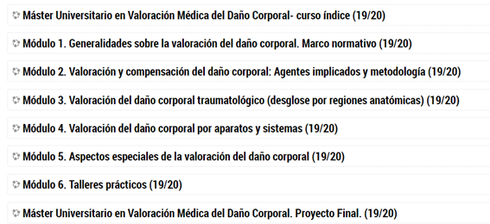
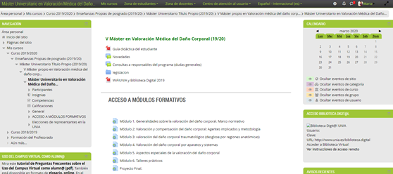
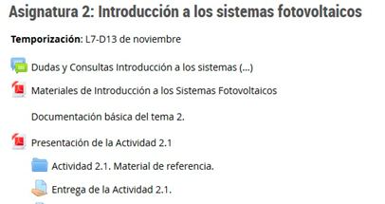
Caso práctico: estructura de programas en la UNIA y secuencia de aprendizaje por curso
Notes:
a diferencia del anterior, aquí pensamos en e-learning...

Slide 44
ORGANIZACIÓN DE LA INFORMACIÓN, JERARQUÍA Y FUNCIONALIDAD
Ordenación de recursos según convenga (por “aspecto de la docencia”, por semanas…), pero siempre organizados y claramente identificados (nombre, etiquetas…). En programas modulares o con varios espacios, mantener esta estructura y agregar los mismos recursos comunes (guía, foro de dudas…).
No saturar con demasiado contenido online y en todo caso, jerarquizar e indicar claramente cuáles son básicos y cuáles complementarios.
Página minimalista y visual: usar imágenes/ embebido de recursos multimedia, no abusar de etiquetas, directorios para nº grande de archivos del mismo tipo (y enlaces cuando sean muchos vídeos…).
AYUDA INTEGRADA Y PREVENCIÓN DE ERRORES
Abrir de forma secuencial y con margen los recursos, y avisar desde los foros.
No exceder número de foros y siempre indicar su finalidad (debate versus tutorías)
Incorporar, además de en la documentación correspondiente, indicaciones mínimas (forma de entrega, fecha…) en los propios espacios de las actividades.
Cuidado con configuración de actividades y fecha de entrega y con preguntas de test: ¡revisar siempre antes!
Funcionalidad de la asignatura en el campus virtual

Slide 45
¡Anticípate!
No necesitas tener acceso al campus virtual ni saber manejarlo para empezar a crear recursos...
Basta con tener muy claro planteamiento del curso y conocer posibilidades de este entorno…
Norma general
Todo lo que se puede hacer en el aula, se puede llevar al aula virtual…. ¡que tiene, además, nuevas posibilidades!

Slide 46
DISTINTOS FORMATOS: tipo e-book (textuales, en pdf, enriquecidos); SCORM, presentaciones multimedia; píldoras audiovisuales o sonoras; etc.
ESTRUCTURA DE CADA UNIDAD: además de desarrollo de contenidos, portada, índice, objetivos, ideas clave/ resumen, glosario de términos, bibliografía o enlaces de interés...
CON RECURSOS FACILITADORES: recuadros destacados visualmente (importante, sabías qué…), elementos ilustrativos/ captadores de atención (imágenes, infografías, vídeos…), referentes a la realidad (casos prácticos, ejemplos…)
¡Crear PLANTILLAS para distribuirlas entre el profesorado! (HOMOGENEIDAD)
¡ACCESIBLES!
Diseñar contenidos adaptados a lo online: atractivos, motivadores y potenciadores del autoaprendizaje
‹#›

Slide 47
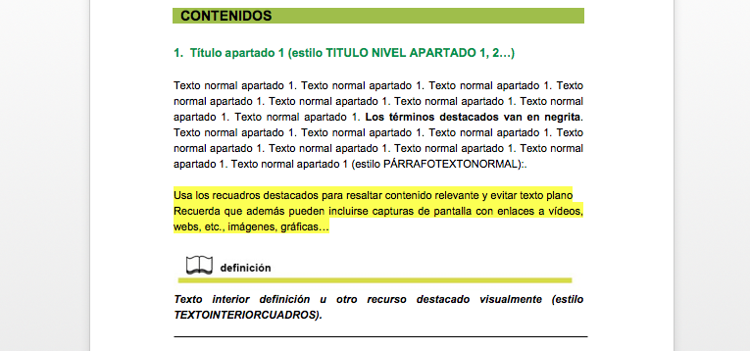
Caso práctico: espacio de plantillas online de la UNIA...
Notes:
a diferencia del anterior, aquí pensamos en e-learning...

Slide 48
-“Jugar” con lo presencial y lo virtual o con lo síncrono y lo asíncrono online: adelantar parte de los contenidos antes de las sesiones vía campus virtual / compartir tras estas material complementario…
Selección e inclusión de recursos adicionales en red
En el campus virtual, MENOS ES MÁS, o la CURACIÓN DE CONTENIDO como competencia digital docente:
El peligroso “síndrome de Diógenes Digital”: no saturar a estudiantes, tenemos más espacio pero no más tiempo.
Escoger las opciones más adecuadas/ intuitivas del campus virtual: jerarquizar, organizar, indicar objetivo, si es obligatorio u opcional…
Recursos (y actividades) con sentido, indicados en la guía y conectados en su caso con lo presencial.
…

Slide 49
Decidir TIPO DE ACTIVIDADES más adecuadas:
-Según enfoque didáctico/ desarrollo de competencias: debates, casos prácticos, aprendizaje basado en proyectos, etc.
-Según modo de realización: individuales/ grupales-colaborativas.
-Según importancia: obligatorias y evaluables / complementarias.
-Según relación con contenidos/ cronograma: tareas, pruebas o trabajos finales, etc.
Determinar cómo DARLES FORMA ONLINE (herramientas del campus virtual o externas que se usarán y forma de configurarlas).
Elaborar CONTENIDO BASE (enunciados de tareas, preguntas de cuestionarios… + indicaciones para estudiantes) y CREAR LA ACTIVIDAD ONLINE.
Diseñar actividades (en red): pasos y decisiones clave

Slide 50
Esquema-guía con algunas ideas para digitalizar actividades
Fuente: elaboración propia, original en Sánchez, 2020
TIPO DE ACTIVIDAD | HERRAMIENTA ONLINE
Entregas de actividades de desarrollo, como resolución de problemas y casos prácticos, comentarios de texto, parte de proyectos, etc. | Tareas (opción de adjuntar uno o varios archivos online), previa subida de documentos con indicaciones, plantillas y material necesario online, y habilitando cuando corresponda opción antiplagio.
Aportaciones relacionadas con asignatura: actualidad, debates... | Foro online, redes sociales o webconferencia en directo, dependiendo del tipo de debate.
Exposiciones de estudiantes | Webconferencia en directo (con cámara y micro para estudiantes), vídeos entregados online vía foros, o tareas, etc.
Laboratorios de prácticas | Webconferencia, con prácticas guiadas (compartiendo aplicaciones en pantalla) y, en su caso, videotutoriales u otro material + espacios para entregar online (tareas).
Test de autoevaluación, pruebas parciales/finales de carácter objetivo y exámenes de desarrollo… | Cuestionarios online. Recomendados para preguntas de opción múltiple, verdadero/falso y otras de calificación automática. Según el objetivo se configurarán de una u otra forma. Por ejemplo, si son test de autocomprobación/ preparación para prueba final podremos dejar mayor número de intentos y abrirlos sin límite de tiempo; pero si es un examen parcial/final tipo test evaluable conviene limitar el tiempo para su resolución y el número de intentos, incluir una gran base de preguntas para que luego sean aleatorias…, etc. además de limitar el peso que este tendría en la evaluación. Proctoring. También se pueden usar sistemas de este tipo que, mediante reconocimiento facial, bloqueo de los equipos más allá de la pantalla de realización de la prueba y toma de instantáneas, evitan malas prácticas. Soluciones creativas- híbridas: webconferencia + campus virtual/ documentos en la nube. Como alternativa a lo anterior, puede que podamos también hacer exámenes o pruebas parciales orales por webconferencia, si nuestro número de alumnos es limitado, uno a uno. O emplear el sistema de webconferencia como “vigilancia”, de forma que el estudiante comparta cámara y pantalla de su equipo mientras realiza exámenes o pruebas realizadas a través de herramientas del campus virtual (ej. Cuestionarios para pruebas objetivas) o incluso, a través de la nube (ej. Exámenes de desarrollo a cumplimentar sobre un documento compartido vía Drive de manera que podamos controlar cómo el estudiante va respondiéndolo a tiempo real)

Slide 51
APROPIACIÓN DE LAS TECNOLOGÍAS
-Sacar partido a herramientas institucionales (ej. Webconferencia como sistema de videovigilancia para exámenes online).
-Uso creativo de herramientas genéricas online (ej. Drive; Slidesgo...) para empoderar a los estudiantes (aprendizaje basado en proyectos, fomento de competencias digitales…).
LA IMPORTANCIA DE LO EXPERIENCIAL
-Incluso en asignaturas muy basadas en pensamiento lógico y estratégico y donde se entrena el análisis y la toma de decisiones, es posible fomentar la innovación y la creatividad, aplicar lo aprendido a su desarrollo personal...
-¡Romper el hielo o hacerles recordar la experiencia con dinámicas de apertura o cierre gamificadas! (ej. Cápsula del tiempo).
-Y siempre, enseñar conectando con las emociones, cuidando la comunicación y acompañando más que nunca, online.
“Cre-actividad” para conectar los dos hemisferios

Slide 52
ALGUNAS IDEAS:
-Proponer actividades consistentes en la creación de contenidos digitales por estudiantes (vídeos, infografías…) o en la búsqueda y selección de información empleando herramientas online.
-Dar a conocer repositorios online en abierto (Tedx, canales en Youtube…), sugerir ciertos recursos o recomendar cursos MOOCs como aprendizaje complementario.
-Incorporar charlas de expertos por videoconferencia o webinars.
-Desarrollar nuestra propia marca digital como docentes (e incluso REA, OCW…) e invitar a los estudiantes a nuestros espacios online.
INTEGRARLAS EN CAMPUS VIRTUAL (ej. bloques html, recursos multimedia embebidos…) y en SISTEMA DE EVALUACIÓN (ej. portfolios)
“Salir” del aula virtual y fomentar las competencias digitales

Slide 53
TANTO AL ELABORAR/INCLUIR RECURSOS...
-Comprobar licencia de recursos externos y siempre mejor enlazar que colgar.
-Publicar los nuestros indicando siempre autoría y tipo de licencia.
COMO AL REVISAR ACTIVIDADES DE TUS ESTUDIANTES…
-¡¡Cuidado con el plagio en estudiantes!! (hay herramientas que pueden ayudarnos)
Respeto a propiedad intelectual y derechos de autor online

Slide 54
FORMAS VARIADAS E INNOVADORAS DE EVALUACIÓN PARA APRENDIZAJE AUTÓNOMO Y COLABORATIVO: actividades autoevaluables (cuestionarios), evaluación entre alumnos/ por pares (coevaluación), sistemas de rúbricas y evaluación por competencias para aprendizaje basado en proyectos, simulación y casos prácticos, etc.
Promover y valorar la PARTICIPACIÓN en sesiones presenciales y online, como parte de la evaluación (peso/ extra…)
¡TRANSPARENCIA Y COMUNICACIÓN A ESTUDIANTES!
-Indicaciones desde el inicio (guía) sobre sistema de evaluación (tipo de actividades, planificación, mínimos y otros aspectos valorables); criterios y modo de ver resultados online.
-Feedback individual y personalizado sobre resultados de cada tarea y evaluación global en red (ej. configurando Calificaciones conforme al sistema de evaluación en campus virtual).
Evaluación continua, formativa, coherente, transparente e innovadora

Slide 55
ATENCIÓN A CONSULTAS ONLINE
Combina fórmulas según los casos:
-Síncronas por webconferencia
-Foros y sistema de mensajería del campus virtual como complemento (respuesta en periodo corto)
Usar siempre que se pueda el campus virtual (mejor que por email), dejando evidencia.
Dejar muy claras las vías a los estudiantes (ej. sistema de mensajería, foros…), plazos de respuesta…
¡Humaniza y sé cercano! Minivídeos con explicaciones a respuestas frecuentes, ejemplos de revisión de prácticas…
***
Pero tutorizar online va mucho más allá…
¡HAZ TU PLAN DE SEGUIMIENTO Y DINAMIZACIÓN AL INICIO! Hitos, modelos de mensajes, fechas y canales de envío…
Tutorizar asignaturas en red, más allá de responder a dudas

Slide 56
¡IMPULSAR RECURSOS DE AYUDA ONLINE!
¿Qué tal si convertimos las guías docentes en guías didácticas de la asignatura disponibles para los estudiantes online? (lenguaje “inteligible”, concretar lo dispuesto en adendas)
Más ideas:
Guías visuales o video-presentaciones de asignatura.
Listado/ foro de FAQs sobre metodología
Guías de aprendizaje para cada unidad con la información necesaria para la consecución de objetivos (o planteamiento de contenidos como UD con esta información y recursos complementarios).
Guías con instrucciones para cada actividad/proyecto práctico, ejemplos, criterios de evaluación…
Apoyar la experiencia de aprendizaje online: recursos de ayuda y guía

Slide 57
La docencia en red implica si cabe MÁS DEDICACIÓN, lo hemos comprobado. Algunas ideas para ORGANIZARNOS mejor:
-Una buen diseño de recursos y organización del campus virtual= ROI. ¡Esfuerzo ahora pero útiles de vuelta a la normalidad!
-El campus virtual, excelente herramienta de gestión de información y cuadro de mando integral (ej. Evaluación y calificaciones)
-¡¡Hacer ver a los estudiantes que no tenemos por que estar disponibles online las 24 horas!!
-Marcar unas normas y dejarlas claras. “Netiqueta” y publicación online sobre nuestros plazos para responder dudas (horario de tutorías), evaluar…
Gestionar nuestro tiempo como docentes

Slide 58
SATISFACCIÓN DE ESTUDIANTES: al margen de encuestas oficiales, valorar percepción sobre las actividades clave online y novedades incorporadas (encuestas online propias)
SEGUIMIENTO DE INDICADORES proporcionados por plataformas: actividad y participación online, promedios de calificación por actividad…
ABANDONO Y RENDIMIENTO ACADÉMICO: ¿mejoran respecto a cursos convencionales?
PERCEPCIÓN DOCENTE. ¿Y tú/ vosotros?, ¿cuál es vuestra satisfacción como docente/s?
Medir el cambio para mejorar: evaluación de experiencia
‹#›

Slide 59
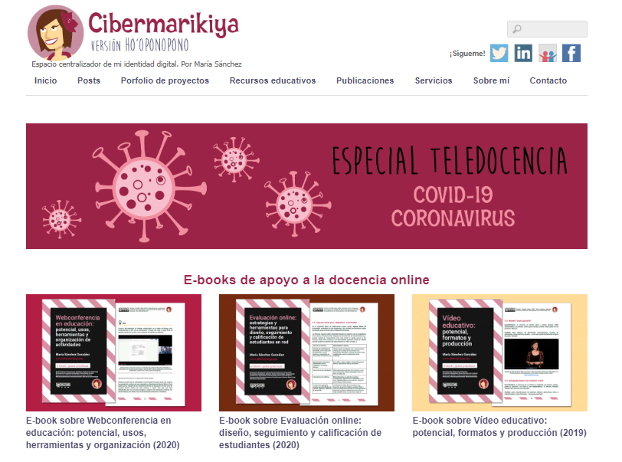
Más info y RA
Guías, presentaciones… sobre innovación, e-learning y apoyo a virtualización de la docencia con motivo de la COVID-19 en mi blog
https://www.cibermarikiya.com/virtualizacion-de-docencia-especial-covid-19/

Slide 60
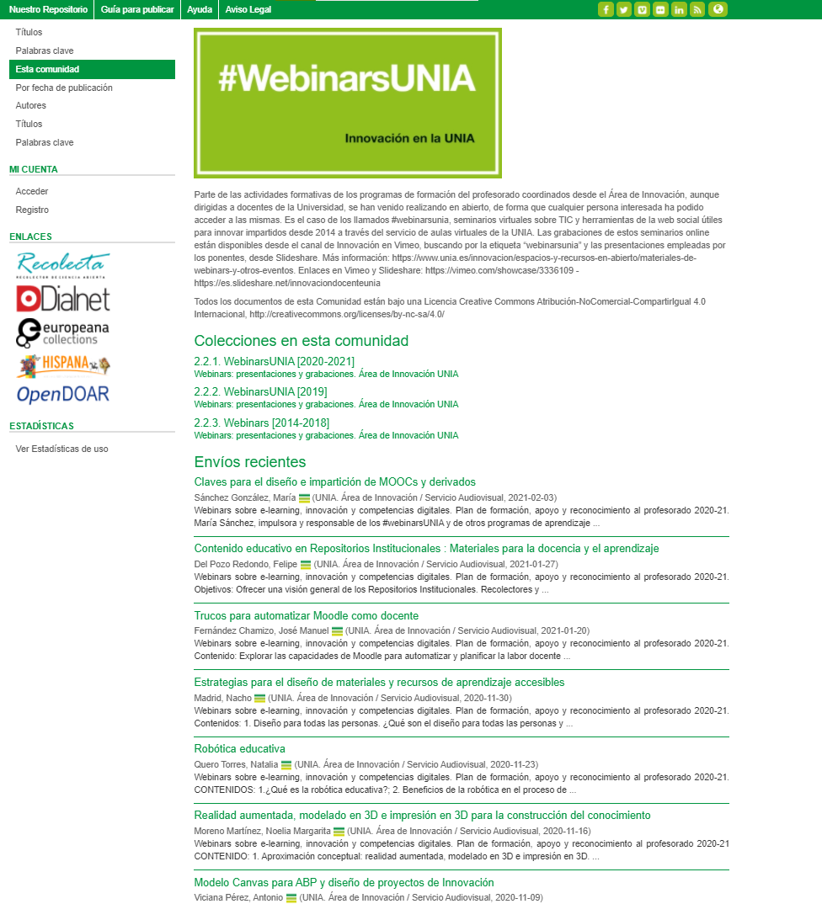
Más info y RA
Grabaciones y presentaciones de los #webinarsUNIA en nuestro repositorio institucional: ¡consulta si quieres ampliar sobre determinado aspecto, enfoque metodológico…!
https://dspace.unia.es/handle/10334/4023

Slide 61
4. Plasmando todo lo anterior...
Programación docente, guías didácticas y video-guías

Slide 62
Caso práctico: adendas de guías docentes de asignaturas de grado en Universidad de Málaga
Guías docentes (=programación docente)
Elaboradas inicialmente para modalidad verificada de cada título = docencia presencial = Escenario de normalidad.
Adendas incluyendo información sobre adaptaciones en dos escenarios:
A. Enseñanza bimodal (semipresencial)
B. Sistema de docencia exclusivamente en línea (virtual)
Se indicaron los cambios, procurando hacer mínimas alteraciones en cuanto a: Contenidos, Actividades Formativas, Procedimiento de Evaluación y Tutorías.
Y se pusieron a disposición de los estudiantes online.
Ver: https://www.uma.es/servicio-ordenacion-academica/cms/menu/programacion-docente/
Notes:
a diferencia del anterior, aquí pensamos en e-learning...

Slide 63
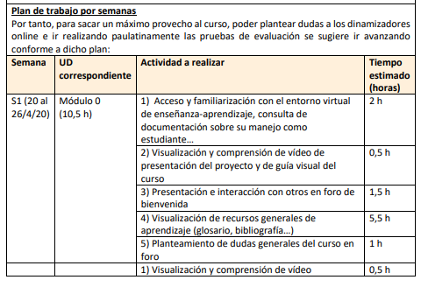
Guías didácticas
¡La guía didáctica del programa NO es la propuesta académica ni tampoco exactamente la guía docente!
Más que exigencia, es una herramienta útil:
Para terminar de definir el diseño y metodología del programa/ módulo, comprobar coherencia entre bloques, proporcionalidad entre actividades y horas de dedicación….
Para que el alumnado tenga claro desde el inicio cómo se plantea el curso y cada módulo; qué, cómo y cuándo tiene que hacer; o cómo se le va a evaluar.
Lo idóneo es compartirlas no sólo con estudiantes desde el campus virtual, también para posibles interesados desde web informativa del programa.
Notes:
Para terminar de definir el diseño y metodología del programa/ módulo, comprobar coherencia entre distintos bloques, proporcionalidad entre actividades y horas de dedicación….
Para que el alumnado tenga claro desde el inicio cómo se plantea el curso y cada módulo; qué, cómo y cuándo tiene que hacer; o cómo se le va a evaluar.

Slide 64
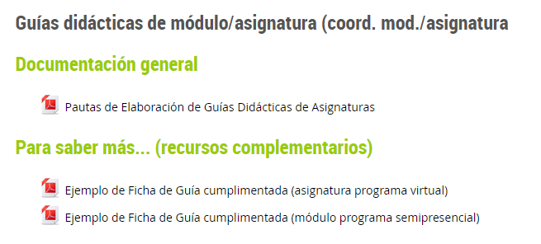
Caso práctico: guías didácticas en programas modulares en la UNIA
Dos niveles de guías: generales/ por módulo-asignatura
Información que contienen: fundamentos del programa/módulo; datos básicos; equipo docente; competencias genéricas y específicas; estructura y contenidos; metodología y estrategias de aprendizaje; actividades y criterios de evaluación; vías de contacto; cronograma; etc.
Se elaboran por responsables docentes del programa/módulo a partir de plantillas.
Además de en la web, se da acceso desde el campus virtual para su consulta por alumnado.
Documentos de ayuda, plantillas y ejemplos, suministrados por Innovación, y disponibles desde https://www.unia.es/guiasdidacticas
Notes:
a diferencia del anterior, aquí pensamos en e-learning...

Slide 65
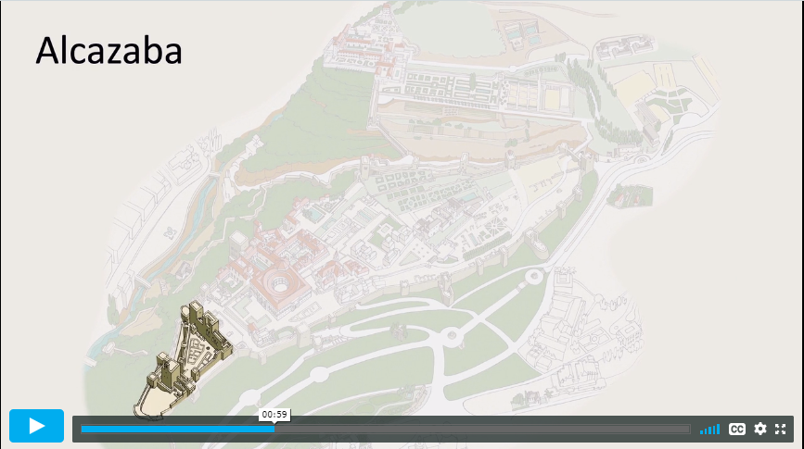
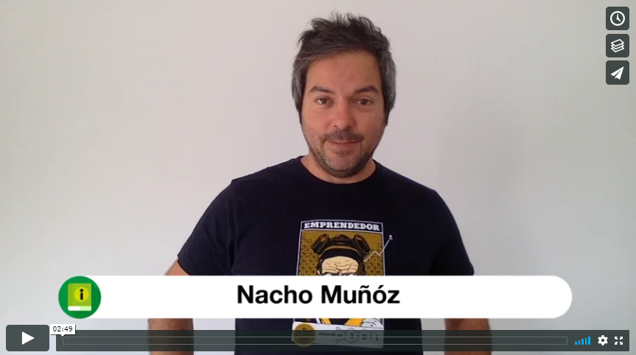
Video-guías
“síntesis” humanizada de lo anterior contado de forma audiovisual
https://vimeo.com/370688679
¡Y excelente herramienta de captación de estudiantes online si se publica junto a la info del programa y se mueve en redes!
https://vimeo.com/364263173

Slide 66
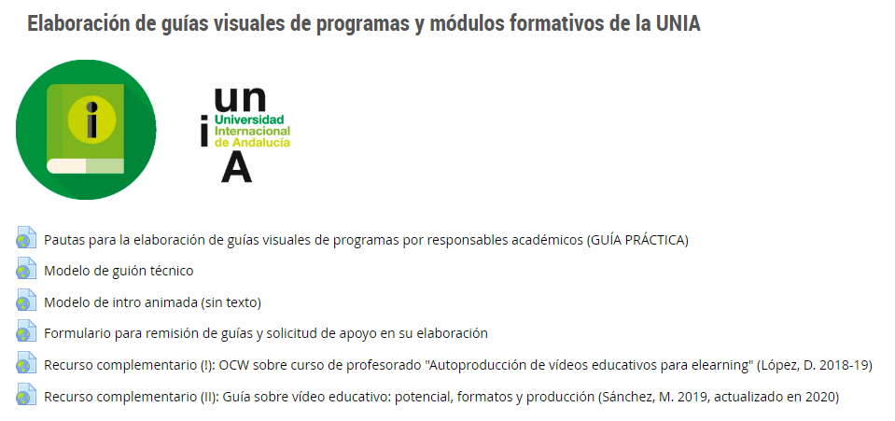
Caso práctico: video-guías en la UNIA
¡Incentivando su inclusión con cursos virtuales sobre ello, documentación de ayuda y guía y recursos de apoyo para su producción!
Ver recursos de ayuda para el profesorado en: https://eva.unia.es/course/view.php?id=5421
Notes:
a diferencia del anterior, aquí pensamos en e-learning...

Slide 68
¡¡Vuestro turno!!
¿Cómo adaptaríais a docencia en red vuestras asignaturas?
¿Compartís ideas?, ¿os animáis a hacer un esquema que incluya los siguientes puntos?:
Adaptación de contenido
Enfoque metodológico (modalidad, bases…)
Recursos para la enseñanza-aprendizaje (campus virtual, webconferencia, recursos didácticos en red…)
Actividades y sistema de evaluación
Tutorías

Slide 69
¡Muchas gracias!
MARÍA SÁNCHEZ GONZÁLEZ
@cibermarikiya

Slide 70
Créditos
Presentación diseñada a partir de plantilla adaptada de Slidesgo, con iconos de Flaticon e imágenes e infografías de Freepik
Fuentes usadas: Arial
Colores usados:
#434343
#999999
#93c01f
#d6d64d
#f6ff87
Contenido publicado bajo licencia Creative Commons: Reconocimiento-NoComercial-SinObraDerivada 4.0 Internacional (CC BY-NC-ND 4.0)

